Slide 1
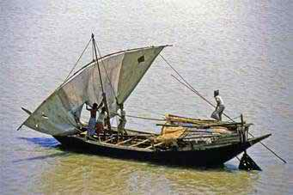
সকলকে শুভেচ্ছা

Slide 2
পরিচিতি
মোঃ আঃ মতিন
সহকারী শিক্ষক
রঘুনাথপুর উচ্চ বিদ্যালয়, নবাবগঞ্জ, দিনাজপুর।
মোবাঃ ০১৭২৪৪৪৫৩৯৬
Gmail: Abmatin1977@gmail.com
ভূগোল ও পরিবেশ।
শ্রেণিঃ ৯ম
অধ্যায়ঃ ৬ষ্ঠ
সময়ঃ ৪০ মিনিট
তারিখঃ২৭-০৪-২০১৬

Slide 3
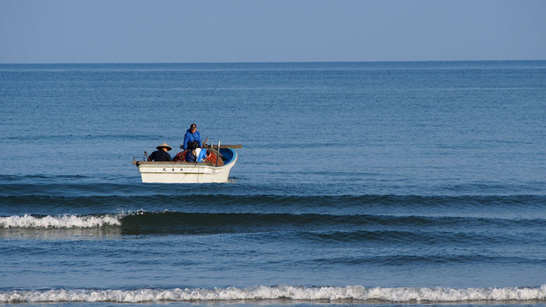
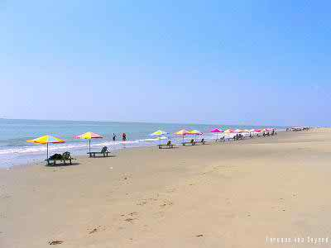
মহাসাগর

Slide 4
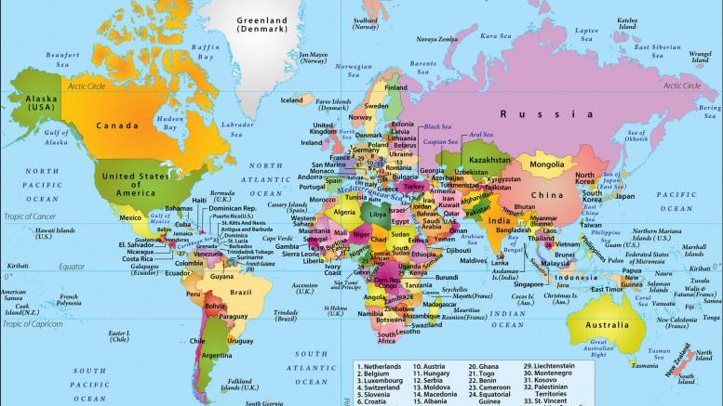

Slide 5
শিখনফল
মহাসাগর গুলোর নাম বলতে পারবে।
মহাসাগর গুলোর অবস্থান বলতে পারবে।
এশিয়ার দক্ষিণে কোন মহাসাগর তা লিখতে পারবে।

Slide 6
মহাসাগর
ভারত মহাসাগর
প্রশান্ত মহাসাগর
উত্তর মহাসাগর
আটলান্টিক মহাসাগর
দক্ষিন মহাসাগর

Slide 7
দলীয় কাজ
মানচিত্র দেখে মহাসাগরগুলো চিহ্নিত কর।

Slide 8
মূল্যায়ন
প্রশ্নের উত্তর খাতায় লিখ
১। মহাসাগর কয়টি ও কি কি?
২। এশিয়ার উত্তরে কোন মহাসাগর?
৩। এশিয়ার পূর্বদিকে কোন মহাসাগর?

Slide 9
বাড়ির কাজ
মানচিত্র দেখে মহাসাগরের অবস্থান জেনে আসবে

Slide 10
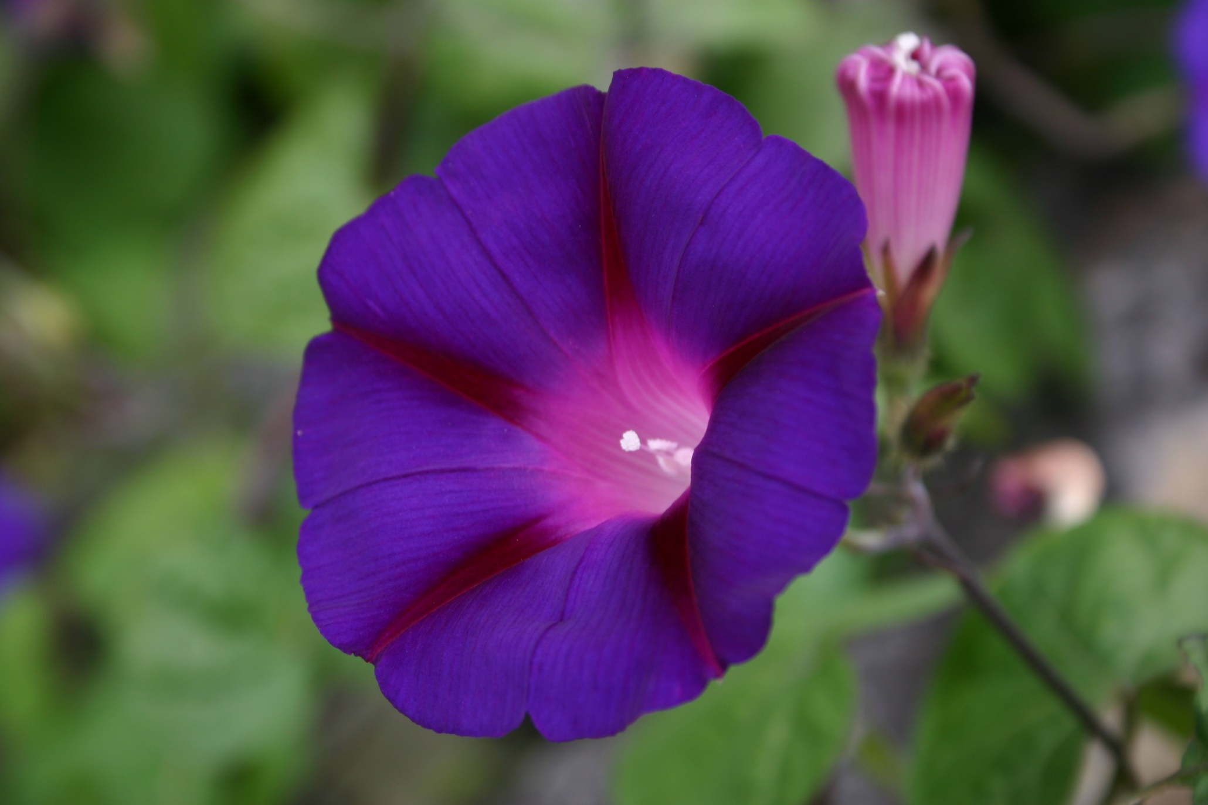
সবাইকে ধন্যবাদ

